Slide 1
ESMC Shop
Prova de Aptidão Profissional do Curso Técnico de Gestão e Programação de Sistemas Informáticos – 2011/2012
Trabalho Realizado Por:
Rúben André, nº14
12ºH

Slide 2
Em que consiste?
O ESMC Shop consiste num sistema de leilões online para a comunidade escolar;
Fornece aos utilizadores toda a informação necessária sobre o artigo que pretendem adquirir;
Um método simples e fácil para os utilizadores poderem comprar e leiloar os artigos que desejarem;

Slide 3
Porque escolhi este tema?
Eu escolhi este tema porque penso que seria interessante a escola ter um sistema de leilões para a comunidade escolar, promovendo assim uma maior interação entre os alunos e o bem-estar entre os mesmos.

Slide 4
Principais Funções e Operações
Utilizador:
Consultar artigos ;
Registar artigos;
Fazer uma licitação por um artigo ou adquirir o mesmo;
Ver histórico de licitações por um determinado artigo;
Avaliar artigo e serviço prestado;
Terminar leilões dos seus próprios artigos;
Remover os seus próprios artigos;

Slide 5
Principais Funções e Operações
Administrador:
Consultar artigos;
Ver histórico de licitações por um determinado artigo;
Remover alunos, caso seja necessário;
Terminar leilões de artigos;
Remover artigos;

Slide 6
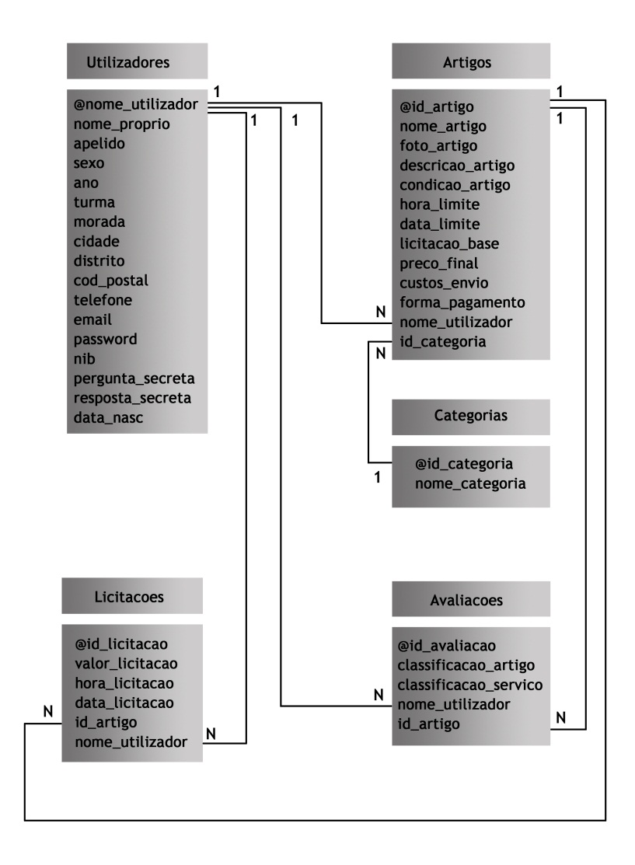
Diagrama de Entidade e Relações

Slide 7
Sem Sessão Iniciada
ESMC Shop
Início
Pesquisa Avançada de Artigos
Resultados da Pesquisa Avançada de Artigos
Detalhes de Artigo
Histórico de Licitações
Sobre Nós
Contactos e Links
Pesquisa Rápida de Artigos
Resultados da Pesquisa Rápida de Artigos
Detalhes de Artigo
Histórico de Licitações
Iniciar Sessão
Registo

Slide 8
Com Sessão Iniciada como Utilizador
ESMC Shop
Iniciar Sessão
Utilizador
Início
Pesquisa Avançada de Artigos
Resultados da Pesquisa Avançada de Artigos
Detalhes de Artigo
Histórico de Licitações
Actualizar Artigo
Terminar Leilão
Remover Artigo
Licitação
Sobre Nós
Contactos e Links
Pesquisa Rápida de Artigos
Resultados da Pesquisa Rápida de Artigos
Detalhes de Artigo
Histórico de Licitações
Actualizar Artigo
Terminar Leilão
Remover Artigo
Licitação
Adicionar Artigos
Consultar Meus Artigos
Alterar Dados
Cancelar Conta
Terminar Sessão
Detalhes de Artigo
Histórico de Licitações
Actualizar Artigo
Terminar Leilão
Remover Artigo
Licitação

Slide 9
Com Sessão Iniciada como Administrador
Pesquisa Avançada de Artigos
Sobre Nós
Contactos e Links
Pesquisa Rápida de Artigos
Resultados da Pesquisa Rápida de Artigos
Detalhes de Artigo
Resultados da Pesquisa Avançada de Artigos
Detalhes de Artigo
Histórico de Licitações
Terminar Leilão
Remover Artigo
Histórico de Licitações
Terminar Leilão
Remover Artigo
Pesquisa Avançada de Utilizadores
Resultados da Pesquisa Avançada de Utilizadores
Eliminar Utilizador
Alterar Dados
Terminar Sessão
Administrador
Início
ESMC Shop
Iniciar Sessão

